Slide 1
FUNDAMENTOS DE DESARROLLO DE HARDWARE CON ARDUINO
Alumno: Santiago Columba
Nivel: Sexto Sistemas
Ing.: Santiago Solís
Fecha: 26-02-2019

Slide 2
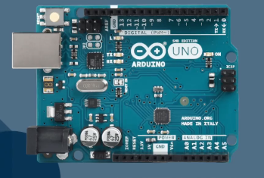
Introducción:
¿Qué es Arduino y qué placas hay?
Arduino es una tarjeta donde podemos realizar prototipos o proyectos interactivos. Funciona con un micro-controlador Atmel y sus objetivos son hacer lo más fácil posible el manejo de entrada y salida de datos con pines, estandarizar el Layout (la disposición de todos los elementos de la tarjeta) y extender sus funcionalidades con el uso de expa
Existen otras placas como: Arduino Leonardo, Arduino 101, Arduino Mega, Arduino 0, entre otros.nsiones (Ethernet, WIFI, conexión a motores, etc).

Slide 3
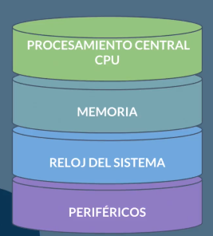
¿Cómo se desarrolla el Hardware?
Se refiere a las partes físicas, tangibles, de un sistema informático; sus componentes eléctricos, electrónicos, electromecánicos y mecánicos.​ Los cables, así como los gabinetes o cajas, los periféricos de todo tipo, y cualquier otro elemento físico involucrado, componen el hardware.
Objetivos: En el caso del Arduino, nuestro objetivo es claro: una tarjeta con la cual podamos crear prototipos de forma muy fácil y rápida.
Diseño: No solo nos ocupamos de dibujar, debemos preparar todos los elementos electrónicos y mecánicos para funcionar en conjunto. No queremos tener ningún error en la etapa de fabricación.
Pruebas y Manufactura: Una vez tenemos nuestro diseño, podemos hacer un prototipo. Este es una versión física de nuestros diseños con el fin de encontrar nuevos errores que no consideramos en la etapa de diseño.

Slide 4
¿Cuál es el software para diseño mecánico?
El diseño mecánico es la parte del desarrollo de hardware donde, además de diseñar las dimensiones del producto, vamos a definir las características y materiales que debemos utilizar en nuestros dispositivos.
Un celular por ejemplo, además de caber en nuestras manos, también debe ser liviano, resistente y ergonómico. El diseño mecánico también se encarga de los actuadores de nuestros dispositivos: sistemas con motores, alarmas, sonidos, soportes, estructuras, etc.

Slide 5
Elección del software a utilizar
En el mundo de los sistemas embebidos existen multiples opciones de Software para operar el Hardware. -Por ejemplo: –Los iPhone usan iOS –Los teléfonos no Apple utilizan Android –En algún momento existieron Nokia con Symbian
Sistemas embebidos -Se refiere al software que permite operar los dispositivos electrónicos y viene incluido con los dispositivos. -Un ejemplo de esto es el CMOS, que ya viene incluido en la placa base de los computadores. -Algunos sistemas de Hardware menos complejos también funcionan gracias al software embebido que les permite hacer uso de una manera particular del Hardware que poseen.

Slide 6
Limitaciones de Arduino y qué es el hardware libre
Aquellos dispositivos en los que sus esquemáticos (Diseños electrónicos y mecánicos) son de acceso libre, abierto y en los que se permite su uso para la creación de nuevos dispositivos usando estos como base. -El caso Arduino: Pueden desarrollarse placas usando las esquemáticas de Arduino siempre que no se utilice el nombre Arduino para su comercialización.
Las limitaciones de las Arduino -Su tamaño. Esta es una limitación evidente para la comercialización de proyectos a gran escala. Debido a que los proyectos de tecnología electrónica buscan ser lo más eficientes posibles y las tarjetas Arduino tienen un uso desmedido del espacio, esto con fines claros, por ejemplo facilitar el prototipado.

Slide 7
Sensores, actuadores y procesadores
Sensores: Un sensor es un dispositivo, módulo o subsistema cuyo propósito principal es detectar eventos o cambios en el ambiente y enviar información a otros electrónicos, usualmente a una computadora o un procesador. Actuadores: Complementan el flujo de automatización, pueden ser motores que generen distintos tipos de movimiento. Procesadores: Tomarán la información de los sensores y realizaran los procesos necesarios para el correcto funcionamiento de nuestro sistema.

Slide 8
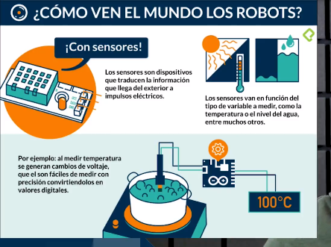
Diferentes tipos de sensores según la salida
Dispositivos que traducen los eventos del mundo real en impulsos eléctricos que pueden ser interpretados por un sistema electrónico a manera de entrada.
Sensores según su tipo de señal -Analógicos -Digitales -Inteligentes
Analógicos -Detectan un fenómeno del mundo real y lo interpreta a través de una señal analógica. -Los ambios son graduales, el voltaje va variando según la percepción del sensor ante el comportamiento del fenómeno.
Digitales -Tienen una percepción binaria.
Inteligentes -Pueden procesar la señal que puede ser usada directamente. -Son populares para IoT. -Tienen capacidad de conexión directa.

Slide 9
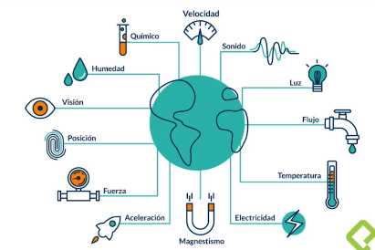
Diferentes tipos de sensores según la aplicación
Existen distintas aplicaciones para los sensores. El mundo real tiene muchos eventos o fenómenos que pueden ser medidos Existen sensores que contienen componentes químicos que reaccionan ante fenómenos específicos También existen sensores con características magnéticas y mecánicas.
Existen sensores de -Velocidad -Sonido -Luz -Flujo -Temperatura -Electricidad -Magnetismo -Aceleración -Fuerza -Posición -Visión -Humedad -Químicos

Slide 10
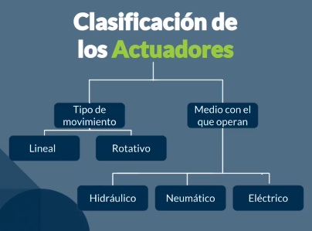
Diferentes tipos de actuadores
Tenemos dos tipos principales de movimiento:
Lineal
Rotativo
Los medios en los que operan son:
Hidráulico
Neumático
Eléctrico

Slide 11
Diferencias entre electricidad y electrónica
La electricidad y la electrónica no son nombre diferentes para una misma cosa.
La principal diferencia entre circuitos electrónicos y eléctricos es que los circuitos eléctricos no toman decisiones y manejan voltajes mucho mayores a los de sus contrapartes electrónicas.
La electrónica funciona por corriente directa, esta corriente se mueve en una sola dirección y por lo general se utilizan entre 5, 3 y 12 volts. Esta energía se genera con fuentes de poder o por medio de baterías, todas las baterías funcionan generando corriente directa.
Electricidad o circuito eléctrico
Estos trabajan con altos voltajes, y son los encargados de alimentar con electricidad un determinado lugar como casas, calles etc…
Estos tienen dos estados (alimentando y no alimentando)
Funcionan con corriente alterna (el flujo de electrones varia de un punto a otro y regresan)
Electrónica o circuito electrónico
Estos trabajan con voltajes muy bajos
Estos trabajan con voltajes variables
Estos toman son capases de tomar decisiones
Funcionan con corriente directa (5v, 3.3v , o 12v) esta corriente es obtenida de fuentes de poder o baterías

Slide 12
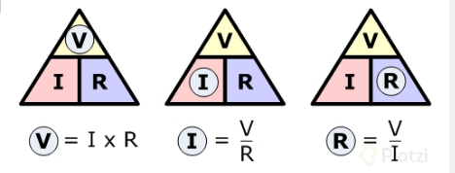
Tipos de componentes electrónicos
Resistencias: Su función es resistir la corriente. Se representan con la letra R y el número de resistencia que se esta manejando. Su símbolo para unidades de medida (ohmios) se representa con la letra griega ““omega””: Ω.
Capacitor: Nos permiten almacenar cargas eléctricas por muy poco tiempo. Funcionan similar a una batería, pero los ciclos de carga y descarga son mucho más frecuentes en el capacitor. Su unidad de medida es el faradio y por lo general las cantidades son microfaradios.

Slide 13
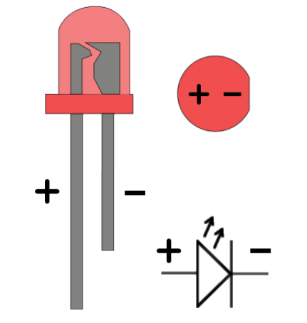
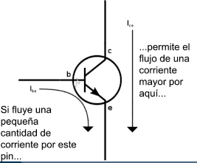
Led (diodo emisor de luz): Además de fines estéticos, también se utilizan para indicar el estado de otros componentes. El color de la luz puede generarse por el color del plástico que lo envuelve o por componentes químicos que reaccionan a la electricidad.
Transistores: Funcionan como interruptores que se accionan accionado mediante un voltaje pequeño, que cierra el circuito y permite el paso de electricidad. Se compone de tres elementos: colector, base y emisor (siendo la base la encargada de cerrar el circuito).
Circuitos Integrados: Son todos los componentes de un circuito (con resistencias, capacitores, etc.) integrados en un solo circuito completo.

Slide 14
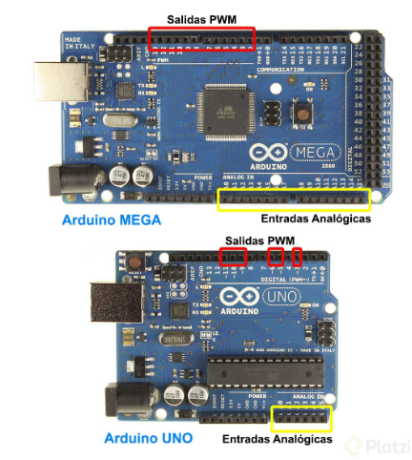
Puertos de un arduino y sus funciones

Slide 15
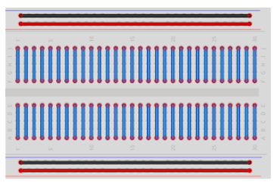
Qué es un protoboard
La protoboard es una placa con orificios conectados eléctricamente entre sí siguiendo un patrón horizontal o vertical. Tiene 3 partes principales: las partes laterales, la parte central y la parte superior.
La protoboard usa filas y columnas para transmitir el voltaje a través de la misma
siendo las columnas las representadas por los colores rojo y negro, y las filas las representadas por el color azul.

Slide 16
Estructura general de un programa en Arduino
Un scketch o programa en arduino consta de dos partes principales setup y loop.
setup -> acá configuramos los pines que usaremos durante nuestro proyecto ya sean pines de entrada o salida (INPUT, OUTPUT)
loop -> esta parte incluye la lógica, y se itera de forma indefinida.

Slide 17
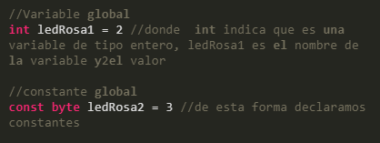
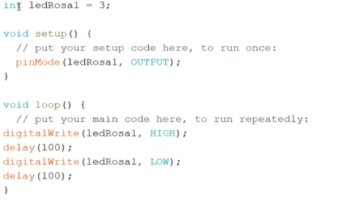
Variables y Constantes Globales
Usar variables y constantes globales para definir nuestros pines es una buena practica en el desarrollo de hardware estas se realizan antes del setup declaración de variables y constantes

Slide 18
Manejo de librerías
Las bibliotecas son una colección de códigos que le facilitan la conexión a un sensor, pantalla, módulo, etc. Por ejemplo, la biblioteca de LiquidCrystal incorporada facilita hablar con las pantallas LCD de caracteres. Hay cientos de bibliotecas adicionales disponibles en Internet para descargar. Las bibliotecas integradas y algunas de estas bibliotecas adicionales se enumeran en la referencia . Para usar las bibliotecas adicionales, necesitarás instalarlas.

Slide 19
Manejo de valores analógicos: uso del potenciómetro
Un potenciométro es una resistencia variable. Estos pueden simular la información que recibimos de un sensor específico. Lo más interesante de estos dispositivos es la posibilidad de controlar el tipo de resistencia que le vamos a dar.
digitales ->Las entradas digitales del arduino uno son las correspondientes a los pines que van del 1 al 13. Se diferencian de las analógicas porque éstas son capaces de “entender” sólo dos niveles de señal, LOW o valores cercanos a 0 V y HIGH o valores cercanos a 5 V.
analógicas -> Las entradas analógicas del arduino Uno son las correspondientes a los pines de A0 a A5. Se caracterizan por leer valores de tensión de 0 a 5 Voltios con una resolución de 1024 (10 bits). Si dividimos 5 entre 1024 tenemos que ser capaz de detectar variaciones en el nivel de la señal de entrada de casi 5 mV.

Slide 20
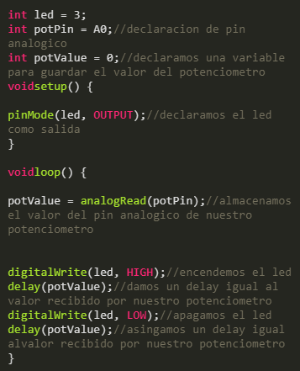
Código :

Slide 21
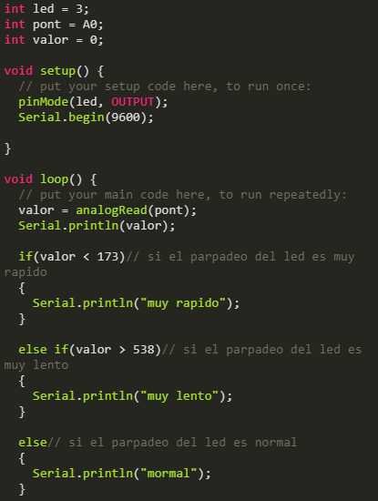
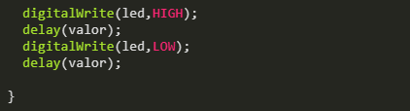
Uso del monitor serial
El monitor serial nos permite comunicar al Arduino con nuestra computadora.
La comunicación en paralelo transmite múltiples dígitos binarios (bits) de manera simultánea mientras que la comunicación serial solo transmite de a un bit.

Slide 22
PWM y señales analógicas
El Arduino no es capaz de generar una salida analógica, sin embargo vamos a emular este tipo de señal con el principio del PWM.
Es importante mencionar que el rango de aplicaciones de las salidas PWM es muy reducido, básicamente solo a zumbadores, LEDs y motores, ya que el dispositivo al que este conectado tiene que trabajar a una frecuencia menor que la emitida por el PWM, de otra manera sería imperceptible por el ojo humano los cambios de la salida pseudoanalógica sobre un dispositivo mucho mas rápido. Terminando la nota a aquellos que quieran involucrarse mas a fondo, la señal emitida por un PWM puede convertirse en una señal analógica real interviniendo la señal PWM con un filtro RC .

Slide 23
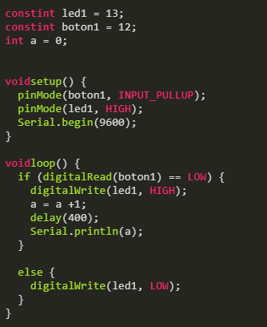
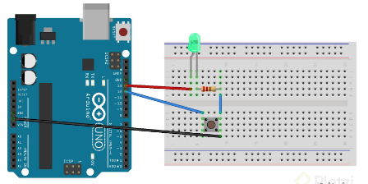
Uso de push buttons
El uso del push button con código, puede servirnos para poder capturar un dato al momento de presionar. Creo que se llama pulsador. Como ejemplo, agregué el valor de a = 0 y cada vez que presionabas aumentaba en 1. Se puede ver desde el Monitor Serial.

Slide 24
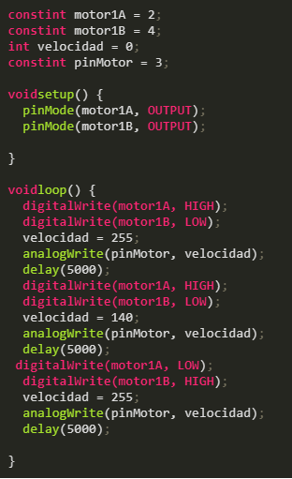
Cómo generar movimiento y uso de motores
Los motores no tiene la suficiente energía para moverse usando únicamente el arduino.
Los motores eléctricos de corriente directa se rigen por dos condiciones el voltaje y el amperaje.
El voltaje le da la velocidad al motor, es decir que a mayor voltaje mayor velocidad.
El Amperaje tiene que ver con qué tanta corriente eléctrica puede consumir el motor y está relacionado con la potencia del motor.

Slide 25
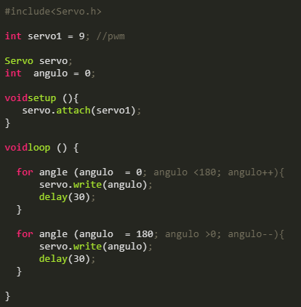
Cómo generar movimiento y servomotores
Los servos son muy útiles cuando debemos controlar la posición de nuestros motores, se pueden alimentar de entre 6 y 12 volts.

